Slide 1
Getting Started with ESP32
BLE on Arduino IDE
ESP32 Bluetooth Low Energy (BLE) on Arduino IDE | Random Nerd Tutorials
https://github.com/heartcom/ESP32

Slide 2
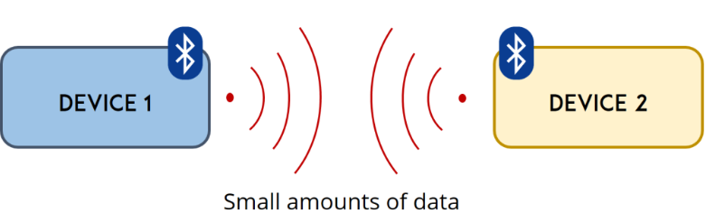
What is Bluetooth Low Energy?
짧은 거리, 짧은 데이터 셋, 저 전력 전송
기존 버전 블루투스에 비해 100배 이상 저전력
ESP32 Bluetooth Low Energy (BLE) on Arduino IDE | Random Nerd Tutorials

Slide 3
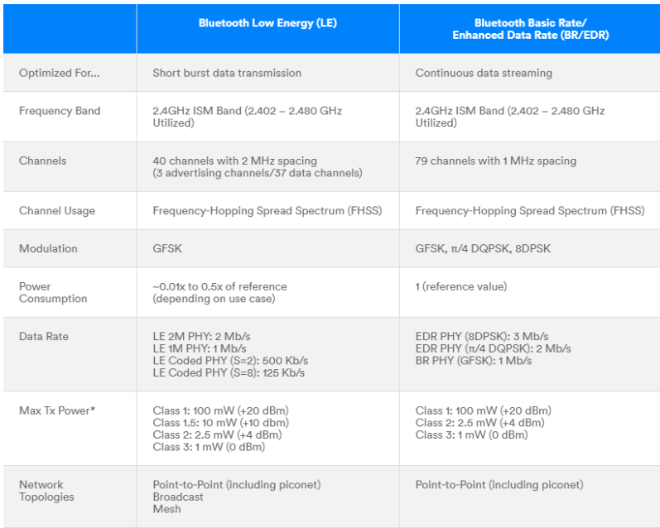
What is Bluetooth Low Energy?

Slide 4

BLE 응용 분야
적은 데이터를 가까운 거리로 전송하는데 최적
Healthcare, fitness, tracking beacons, security, home automation industries

Slide 5
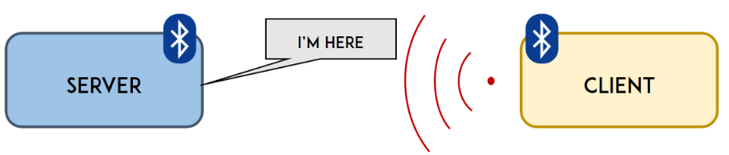
BLE Server and Client
BLE는 Server 혹은 Client로 동작할 수 있고, ESP32는 2가지 동작 모드를 모두 지원한다.
서버는 자신의 존재를 광고하여 다른 장치가 이를 찾을 수 있도록 하며,
클라이언트가 읽을 수 있는 데이터를 포함하고 있다.
클라이언트는 주변 장치를 스캔하고,
원하는 서버를 찾으면 연결을 설정한 후 수신 데이터를 수신한다.
이를 point-to-point 통신이라고 한다.

Slide 6
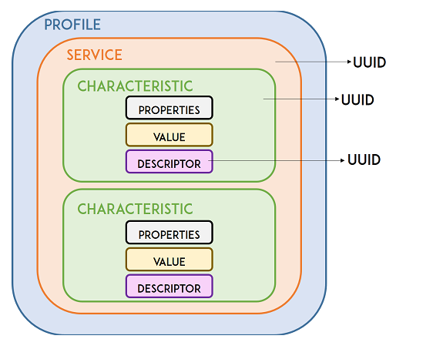
GATT . Generic Attribute Profile
GATT는 Generic Attributes의 약자로, 연결된 BLE 장치에 노출되는 계층적 데이터 구조를 정의한다.
즉, GATT는 두 개의 BLE 장치가 표준 메시지를 송수신하는 방식을 결정한다.
이 계층 구조를 이해하는 것은 BLE를 활용하고 애플리케이션을 개발하는 데 있어 중요한 개념이다.
Profile은 하나 이상의 Service를 가지고 있다.
모든 Service는 적어도 하나의 characteristic 가지고 있다.
Service는 센서 값 읽기, 정보 수집 등을 한다.
Characteristic 에 실제 데이터 값이 저장되어 있다.
Characteristic은 Broadcast, Read, Write, Notify, Indicate 등의 속성 값을 가진다.
UUID(Universally Unique Identifier) 는 128bit 숫자로 구성되며 SIG(Bluetooth Special Interest Group)에서 지정하고 있으나, 사용자가 특정 uuid를 만들 수도 있다.

Slide 7
ESP32 BLE Server
파일 > 예제 > ESP32_BLE_Arduino > BLE_server
ESP32가 SERVER로 동작하며 다른 BLE Client(ex: smartphone)와 통신하는 방법을 시험
절차 1. Create a BLE Sever 2. Create a BLE Service 3. Create a BLE Characteristic on the Service 4. Create a BLE Descriptor on the Characteristic 5. Start the Service 6. Start advertising, so it can be found by other devices.

Slide 8
CODE : ESP32 BLE Server 1/3
/* Complete Getting Started Guide: https://RandomNerdTutorials.com/esp32-bluetooth-low-energy-ble-arduino-ide/ Based on Neil Kolban example for IDF: https://github.com/nkolban/esp32-snippets/blob/master/cpp_utils/tests/BLE%20Tests/SampleServer.cpp Ported to Arduino ESP32 by Evandro Copercini */
#include <BLEDevice.h>
#include <BLEUtils.h>
#include <BLEServer.h>
// See the following for generating UUIDs:
// https://www.uuidgenerator.net/
#define SERVICE_UUID "4fafc201-1fb5-459e-8fcc-c5c9c331914b"
#define CHARACTERISTIC_UUID "beb5483e-36e1-4688-b7f5-ea07361b26a8"
UUID는 위의 값을 그대로 사용해도 되고, 아래 UUID 생성 사이트를 사용하여도 된다.
https://www.uuidgenerator.net/

Slide 9
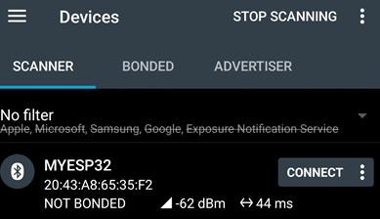
CODE : ESP32 BLE Server 2/3
void setup() {
Serial.begin(115200);
Serial.println("Starting BLE work!");
BLEDevice::init("MyESP32"); // Set BLE device Name
BLEServer *pServer = BLEDevice::createServer(); // Set as Server
BLEService *pService = pServer->createService(SERVICE_UUID);
BLECharacteristic *pCharacteristic = pService->createCharacteristic(
CHARACTERISTIC_UUID,
BLECharacteristic::PROPERTY_READ |
BLECharacteristic::PROPERTY_WRITE
);

Slide 10
CODE : ESP32 BLE Server 3/3
pCharacteristic->setValue("Hello World says Neil"); // service를 통해 전달하는 값
pService->start();
// BLEAdvertising *pAdvertising = pServer->getAdvertising();
// this still is working for backward compatibility
BLEAdvertising *pAdvertising = BLEDevice::getAdvertising();
pAdvertising->addServiceUUID(SERVICE_UUID);
pAdvertising->setScanResponse(true);
pAdvertising->setMinPreferred(0x06); // functions that help with iPhone connections issue
pAdvertising->setMinPreferred(0x12);
BLEDevice::startAdvertising();
Serial.println("Characteristic defined! Now you can read it in your phone!");
}
void loop() {
// put your main code here, to run repeatedly:
delay(2000);
}

Slide 11
CODE : setMinPreferred
pAdvertising->setMinPreferred(0x06);
pAdvertising->setMinPreferred(0x12);
BLE 연결 간격(connection Interval) 설정하는 함수
단위는 msec 이며, 설정값에 1.25를 곱해준다.
0x06 = 6 x 1.25 = 7.5msec 0x12 = 18 x 1.25 = 22.5mse
짧은 연결 간격은 배터리 소모 등 문제가 있으나 Ios 에서는 짧은 연결 간격을 요구함
사용 환경에 맞는 설정이 필요

Slide 12
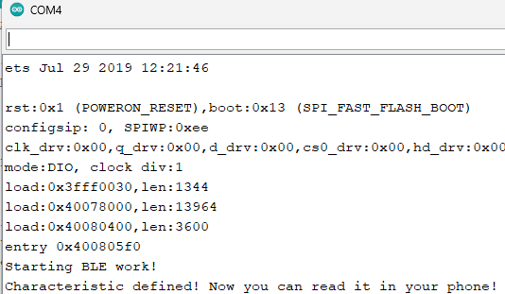
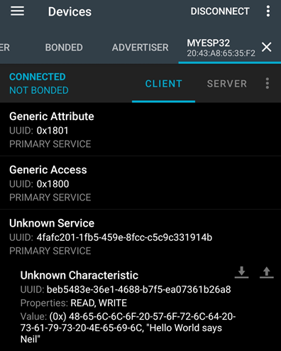
동작 결과

Slide 13
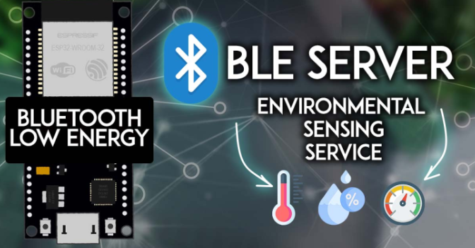
ESP32 BLE Peripheral(Server):
Environmental Sensing Service
DHT11 → Temp/Humi BLE 전송
https://randomnerdtutorials.com/esp32-ble-server-environmental-sensing-service/

Slide 14
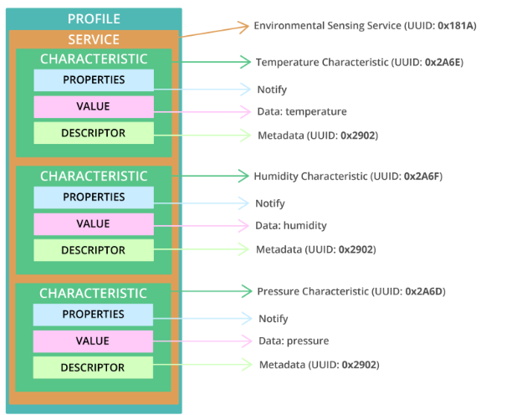
Project Overview
DHT11 온도, 습도 2개 센싱 값을 저장하는 Characteristics를 가지는 하나의 Service를 만든다.
실제 온도 습도 값은 characteristic → value 에 저장되며 notify 속성을 가지고 있다.

Slide 15

UUID for the Environmental Sensing Profile and corresponding characteristics.
이번 실험에서는 default UUIDs를 사용한다.
개별 서비스에 부여된 UUID는 다음 WEB site에서 확인할 수 있다.
https://btprodspecificationrefs.blob.core.windows.net/assigned-numbers/Assigned%20Number%20Types/Assigned_Numbers.pdf
Characteristics by Name

Slide 16
UUID for the Environmental Sensing Profile and corresponding characteristics.
이번 실험에서는 default UUIDs를 사용한다.
개별 서비스에 부여된 UUID는 다음 WEB site에서 확인할 수 있다.
https://btprodspecificationrefs.blob.core.windows.net/assigned-numbers/Assigned%20Number%20Types/Assigned_Numbers.pdf
Characteristics by Name

Slide 17
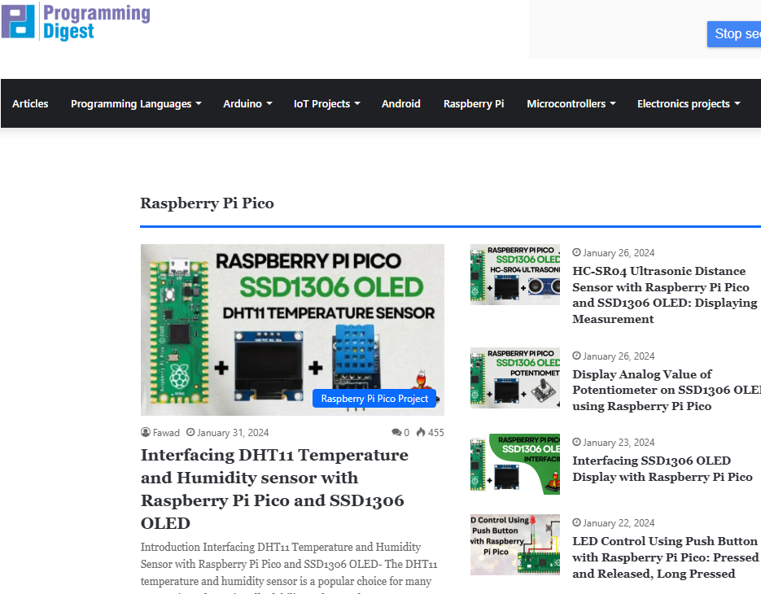
실습 예제 : ESP32 BLE Temp & Humi Monitoring System using DHT11 Sensor
ESP32 BLE Temperature and Humidity Monitoring System using DHT11 Sensor

Slide 18
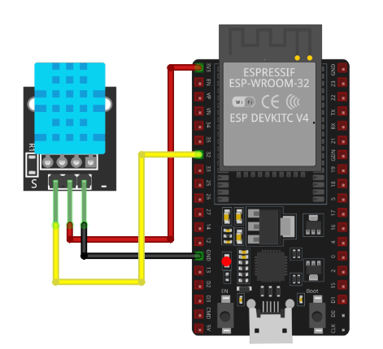
실습 예제 : Hardware Circuit
ESP32 BLE Temperature and Humidity Monitoring System using DHT11 Sensor

Slide 19
Code ¼ DHT11_BLE.ino
#include <BLEDevice.h>
#include <BLEServer.h>
#include <BLEUtils.h>
#include <BLE2902.h>
#include <DHT.h>
// DHT Sensor
#define DHTPIN 32 // Pin which is connected to the DHT sensor.
#define DHTTYPE DHT11 // DHT 11
DHT dht(DHTPIN, DHTTYPE);
BLEServer* pServer;
BLECharacteristic* pCharacteristic;
bool deviceConnected = false;
bool oldDeviceConnected = false;
class MyServerCallbacks: public BLEServerCallbacks {
void onConnect(BLEServer* pServer) {
deviceConnected = true;
BLEDevice::startAdvertising();
};
void onDisconnect(BLEServer* pServer) {
deviceConnected = false;
}
};
BLEDevice.h : BLE 통신을 위한 기본 framework와 기능 정의
BLEServer.h : BLE Server 기능 정의, client로부터연결, 전송, 수신 데이터 관리
BLEUtils.h : BLE 동작과 관련된 debugging 도구 등 정의
BLE2902 : BLE notify, indication 기능 정의
UUID: 0x2922 = Client Characteristic Configuration Descriptor , CCCD)
class BLEServer : public BLEGattServer BLE serve를 생성하고 client와 통신할 수 있도록 설정하는 객체
BLECharacteristic : BLEDevice.h에서 정의한 class
deviceConnected : 현재 장치 연결 상태 표시
oldDeviceConnected : 이전 연결 상태를 저장, 연결 상태 변화를 감지
MyServerCallbacks : BLEServerCallbacks 클래스를 override 하여 만든 class
BLEServerCallbakcs 에는 onConnect와 onDisconnect가 가상 함수로 선언되어 있어 상속받은 클래스에서 overriding(재정의)하여 사용
class BLEServerCallbacks {
public:
virtual void onConnect(BLEServer* pServer) {};
virtual void onDisconnect(BLEServer* pServer) {};
};

Slide 20
Code 2/4
void setup() {
Serial.begin(115200);
BLEDevice::init("SensorMonitor"); // 스마트폰에 표시되는 BLE Device Name
pServer = BLEDevice::createServer(); // BLE 서버 생성
pServer->setCallbacks(new MyServerCallbacks()); // 동적 메모리 할당으로 callbacks Instance 생성
dht.begin();
BLEService *pService = pServer->createService("0000180d-0000-1000-8000-00805f9b34fb");
pCharacteristic = pService->createCharacteristic(
"00002a37-0000-1000-8000-00805f9b34fb",
BLECharacteristic::PROPERTY_READ | BLECharacteristic::PROPERTY_NOTIFY
);
pCharacteristic->addDescriptor(new BLE2902()); // Chracteristic에 descriptor를 추가하여 notifications, indications 활성화
pService->start();
BLEAdvertising *pAdvertising = pServer->getAdvertising();
pAdvertising->start();
}

Slide 21
Code 3/4
void loop() {
if (deviceConnected) { // device 연결되면 온도, 습도를 읽는다
float h = dht.readHumidity();
float t = dht.readTemperature();
// Check if any reads failed and exit early (to try again).
if (isnan(h) || isnan(t)) { // isnan = is Not a Number
Serial.println("Failed to read from DHT sensor!");
return;
}
// Create a comma-separated string of temperature and humidity
char sensorData[40];
snprintf(sensorData, sizeof(sensorData), "%f,%f", t, h); // snprintf → sn = size + null-terminated , 버퍼 크기를 제한하여 overflow 방지
pCharacteristic->setValue(sensorData);
pCharacteristic->notify(); // notify() → 데이터 변경을 알리는 함수
Serial.println("Sensor Data:");
Serial.println(sensorData);
delay(2000); // Adjust the update interval as needed
}

Slide 22
Code 4/4
// 장치가 이전에 연결되었지만, 지금은 연결이 끊어진 경우
if (!deviceConnected && oldDeviceConnected) {
delay(500); // give the bluetooth stack the chance to get things ready
pServer->startAdvertising(); // restart advertising
Serial.println("start advertising");
oldDeviceConnected = deviceConnected; // 연결 상태 추적을 위해 상태 update
}
// 새로운 연결이라면,
if (deviceConnected && !oldDeviceConnected) {
// do stuff here on connecting
oldDeviceConnected = deviceConnected;
}
}

Slide 23
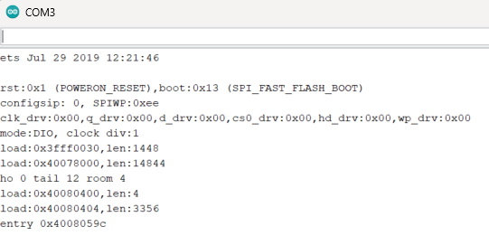
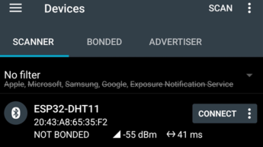
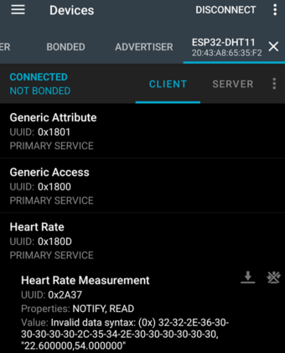
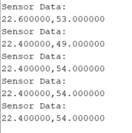
동작 결과
CONNECT 하지 않으면 여기에서 STOP!

Slide 24
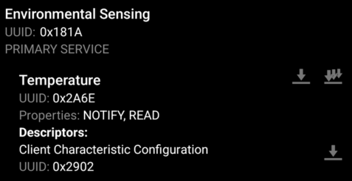
동작 결과 → UUID 설정 문제로 다른 Service name 표시됨
Heart Rate → Environmental Sensing Service 로 수정 필요

Slide 25
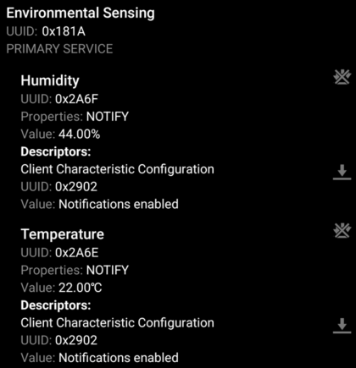
온도, 습도 UUID를 분리해보자
하나의 Serivce UUID를 만들고,
그 아래 두 개의 Characteristic을 만든다.
하기 예제는 BME280으로 되어 있어, 다음 페이지 코드에서는 DHT11로 수정함
ESP32 BLE Peripheral (Server): Environmental Sensing Service | Random Nerd Tutorials

Slide 26
Code 1/4
#include <BLEDevice.h>
#include <BLEServer.h>
#include <BLEUtils.h>
#include <BLE2902.h>
#include <DHT.h>
// DHT Sensor
#define DHTPIN 32 // Pin which is connected to the DHT sensor.
#define DHTTYPE DHT11 // DHT 11
DHT dht(DHTPIN, DHTTYPE);
//BLE server name
#define bleServerName "ESP32_DHT11"
#define SERVICE_UUID (BLEUUID((uint16_t)0x181A))
BLECharacteristic temperatureCharacteristic(BLEUUID((uint16_t)0x2A6E), BLECharacteristic::PROPERTY_NOTIFY);
BLEDescriptor temperatureDescriptor(BLEUUID((uint16_t)0x2902));
BLECharacteristic humidityCharacteristic(BLEUUID((uint16_t)0x2A6F), BLECharacteristic::PROPERTY_NOTIFY);
BLEDescriptor humidityDescriptor(BLEUUID((uint16_t)0x2902));

Slide 27
Code 2/4
bool deviceConnected = false;
//Setup callbacks onConnect and onDisconnect
class MyServerCallbacks: public BLEServerCallbacks {
void onConnect(BLEServer* pServer) {
deviceConnected = true;
Serial.println("Device Connected");
};
void onDisconnect(BLEServer* pServer) {
deviceConnected = false;
Serial.println("Device Disconnected");
}
};

Slide 28
Code 3/4
void setup() {
Serial.begin(115200);
BLEDevice::init(bleServerName);
BLEServer *pServer = BLEDevice::createServer();
pServer->setCallbacks(new MyServerCallbacks());
dht.begin();
// Create the BLE Service
BLEService *bmeService = pServer->createService(SERVICE_UUID);
// Create BLE Characteristics and corresponding Descriptors
bmeService->addCharacteristic(&temperatureCharacteristic);
temperatureCharacteristic.addDescriptor(&temperatureDescriptor);
bmeService->addCharacteristic(&humidityCharacteristic);
humidityCharacteristic.addDescriptor(&humidityDescriptor);
bmeService->start();
pServer->getAdvertising()->start();
Serial.println("Waiting a client connection to notify...");
}

Slide 29
Code 4/4
void loop() {
if (deviceConnected) {
float h = dht.readHumidity();
float t = dht.readTemperature();
// Check if any reads failed and exit early (to try again).
if (isnan(h) || isnan(t)) {
Serial.println("Failed to read from DHT sensor!");
return;
}
uint16_t temperature = (uint16_t)t*100;
temperatureCharacteristic.setValue(temperature);
temperatureCharacteristic.notify();
Serial.println("Temperature Data:");
Serial.println(temperature);
uint16_t humidity = (uint16_t)h*100;
humidityCharacteristic.setValue(humidity);
humidityCharacteristic.notify();
Serial.println("Humidity Data:");
Serial.println(humidity);
delay(2000); // Adjust the update interval as needed
}
}

Slide 30
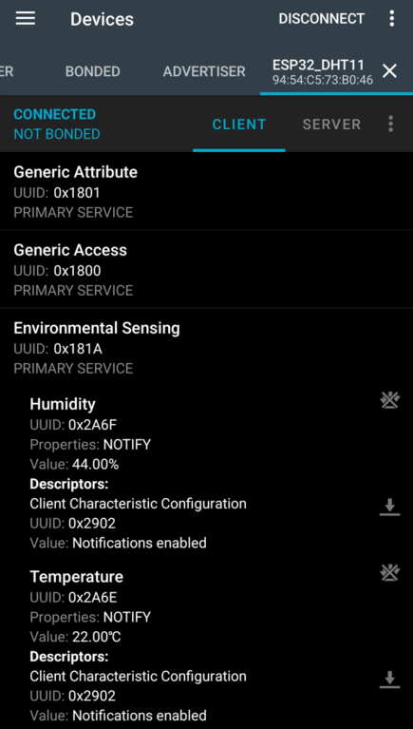
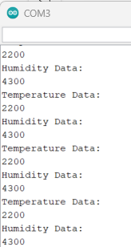
동작 결과

Slide 31
ESP32 BLE Scan
파일 > 예제 > ESP32_BLE_Arduino > BLE_scan
주변 BLE 장치에서 전송하는 패킷을 수신하여 표시한다.
특정 BLE 장치의 데이터만 수신하여 표시할 수 있다.

Slide 32
BLE with ESP32 → ESP32 BLE Scan 1/3
파일 > 예제 > ESP32_BLE_Arduino > BLE_scan
#include <BLEDevice.h>
#include <BLEUtils.h>
#include <BLEScan.h>
#include <BLEAdvertisedDevice.h>
int scanTime = 5; // in seconds
BLEScan* pBLEScan;
class MyAdvertisedDeviceCallbacks: public BLEAdvertisedDeviceCallbacks {
void onResult(BLEAdvertisedDevice advertisedDevice) {
Serial.printf("Advertised Device: %s \n", advertisedDevice.toString().c_str());
}
};

Slide 33
BLE with ESP32 → ESP32 BLE Scan 2/3
void setup() {
Serial.begin(115200);
Serial.println("Scanning...");
BLEDevice::init("");
pBLEScan = BLEDevice::getScan(); //create new scan
pBLEScan->setAdvertisedDeviceCallbacks(new MyAdvertisedDeviceCallbacks());
pBLEScan->setActiveScan(true); //active scan uses more power, but get results faster
pBLEScan->setInterval(100);
pBLEScan->setWindow(99); // less or equal setInterval value
}

Slide 34
setWindow() , setInterval()
 | Interval | Window
의미 | BLE가 스캔을 시작하는 간격 | BLE가 실제 신호를 듣는 시간
범위 | 최소 2.5msec ~ 최대 10.24sec | 최소 2.5msec ~ 최대 setInterval() 값
권장 설정 | setWindow()보다 커야 함 | setInterval 보다 작거나 같아야 함
전력 소비 | 값이 크면, BLE 검색 빈도가 낮아져 전력 소비 감소 | 값이 크면, BLE를 듣는 시간이 증가하여 전력 소비 증가

Slide 35
BLE with ESP32 → ESP32 BLE Scan 3/3
void loop() {
// put your main code here, to run repeatedly:
BLEScanResults *foundDevices = pBLEScan->start(scanTime, false);
Serial.print("Devices found: ");
Serial.println(foundDevices->getCount());
Serial.println("Scan done!");
pBLEScan->clearResults(); // delete results fromBLEScan buffer to release memory
delay(2000);
}

Slide 36
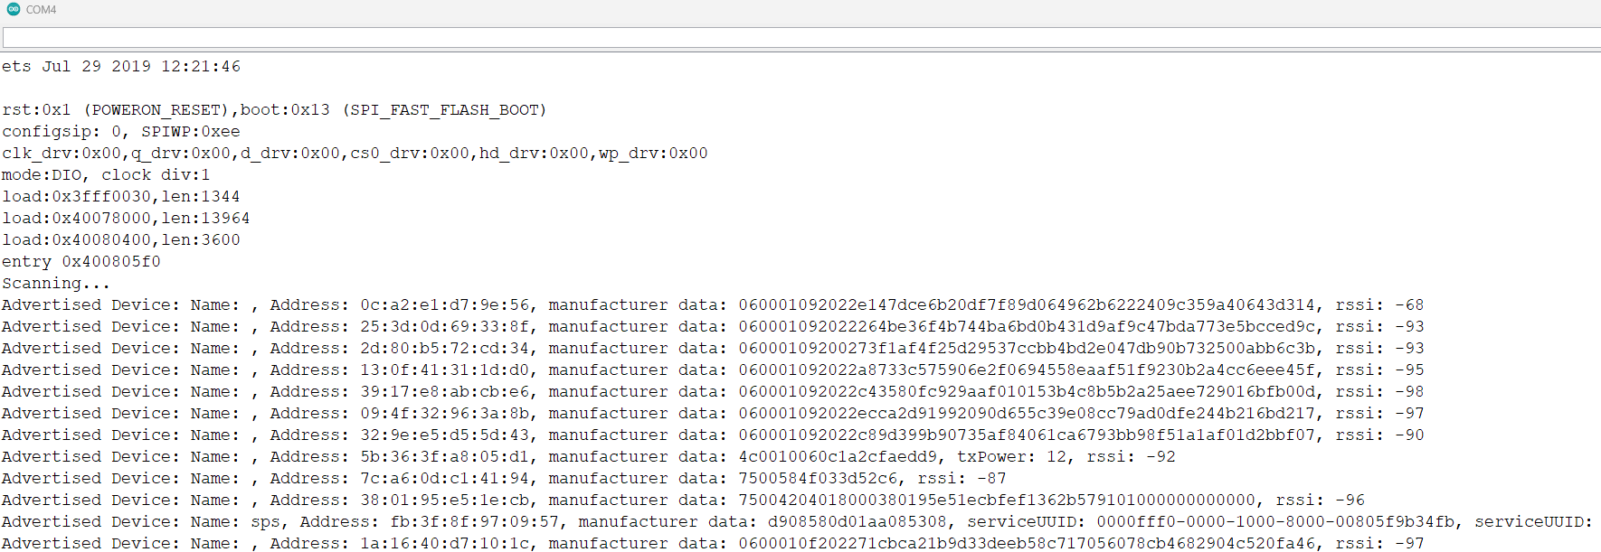
BLE with ESP32 → ESP32 BLE Scan : 동작 결과

Slide 37
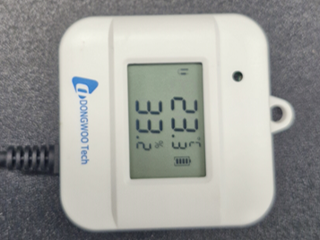
Quiz : 특정 MAC 주소 값을 가지는 BLE 단말기 데이터 표시하기
온도, 습도를 전송하는 BLE 단말기 값을 파싱하여 MAC 주소, 온도, 습도를 출력해보자
Advertised Device: Name: sps, Address: fb:3f:8f:97:09:57, manufacturer data: 6b09f70c0106095408,
manufacturer data: 6b09f70c0106095408,
6b09 f70c 01 0609 54 08,
온도 습도
온도 : 6b09 = 0x096b = 2411 → 24.11℃
습도 : f70c = 0x0cf7 = 3319 → 33.19%

Slide 38
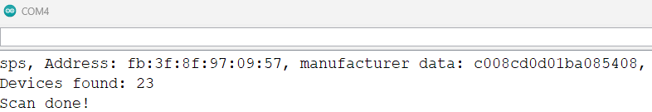
Quiz : 특정 MAC 주소 값을 가지는 BLE 단말기 데이터 표시하기 → 풀이
먼저 device name이 “sps” 인 packet만 출력
const char* BlePacket;
BlePacket = advertisedDevice.toString().c_str();
char* deviceName = strstr(BlePacket, "sps");
if(deviceName != NULL){
Serial.println(deviceName);
}

Slide 39
Quiz : 특정 MAC 주소 값을 가지는 BLE 단말기 데이터 표시하기 → 풀이
manufacturer data; 뒤에 있는 온도, 습도 값을 parsing 한다.
char* deviceName = strstr(BlePacket, "sps");
if(deviceName != NULL){
Serial.println(deviceName);
char* FactData = strstr(deviceName, "data:");
Serial.println(FactData);
if(FactData != NULL){
tempData[0]= atohex(FactData[8]);
tempData[1]= atohex(FactData[9]);
tempData[2]= atohex(FactData[6]);
tempData[3]= atohex(FactData[7]);
temperature = (tempData[0]<<16)+(tempData[1]<<8)+(tempData[2]<<4)+(tempData[3]);
temperaturef = (float)(temperature * 0.01);
Serial.printf("temperature = %.2f \n", temperaturef);

Slide 40
Quiz : 특정 MAC 주소 값을 가지는 BLE 단말기 데이터 표시하기 → 풀이
manufacturer data; 뒤에 있는 온도, 습도 값을 parsing 한다.
humiData[0]= atohex(FactData[12]);
humiData[1]= atohex(FactData[13]);
humiData[2]= atohex(FactData[10]);
humiData[3]= atohex(FactData[11]);
humidity = (humiData[0]<<16)+(humiData[1]<<8)+(humiData[2]<<4)+(humiData[3]);
humidityf = (float)(humidity * 0.01);
Serial.printf("humidity = %.2f\n", humidityf);
}
}

Slide 41
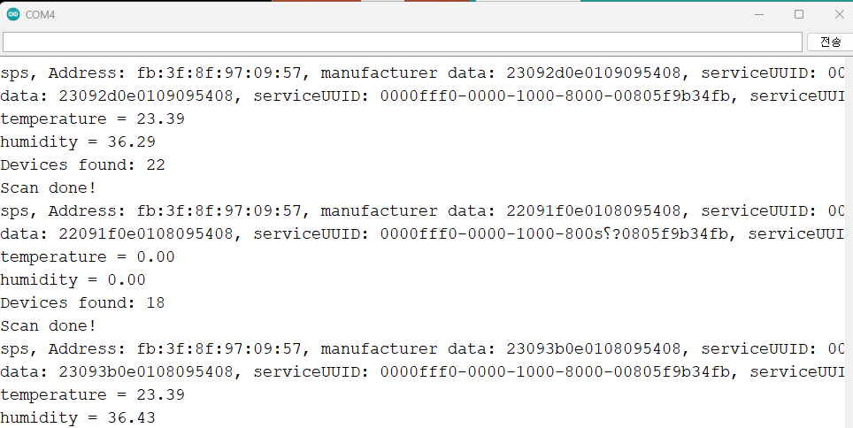
Quiz : 특정 MAC 주소 값을 가지는 BLE 단말기 데이터 표시하기 → 풀이
출력 결과

Slide 42
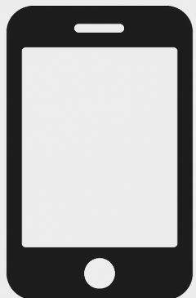
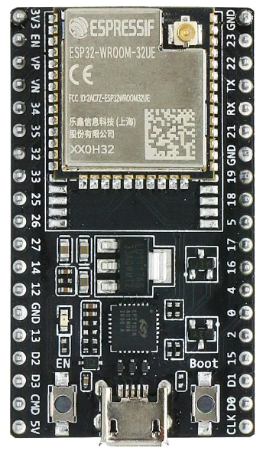
SmartPhone 으로 ESP32 LED 제어
LED no, Counts
1, 5
2, 4
3, 5

Slide 43
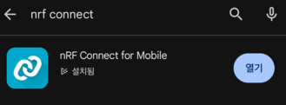
Project Overview
스마트폰 앱을 통해 ESP32 GPIO를 제어해보자.
ESP32에 3개의 LED를 연결하고, 앱에서 LED 번호와 점멸 횟수를 전송하면
해당 LED는 전송 받은 횟수만큼 0.5초 간격으로 깜박이도록 프로그램해 보자
사용 App : nRF Connect

Slide 44
Code 1/4
#include <BLEDevice.h>
#include <BLEUtils.h>
#include <BLEServer.h>
#define LED1_PIN 2
#define LED2_PIN 4
#define LED3_PIN 5
#define SERVICE_UUID "00001815-0000-1000-8000-00805f9b34fb"
#define CHARACTERISTIC_UUID "00002a56-0000-1000-8000-00805f9b34fb"
BLECharacteristic *pCharacteristic;
bool deviceConnected = false;
class MyServerCallbacks : public BLEServerCallbacks {
void onConnect(BLEServer* pServer) {
deviceConnected = true;
Serial.println("Connect Smartphone");
}
void onDisconnect(BLEServer* pServer) {
deviceConnected = false;
Serial.println("Disconnect Smartphone");
}
};

Slide 45
Code 2/4
class MyCallbacks : public BLECharacteristicCallbacks {
void onWrite(BLECharacteristic *pCharacteristic) {
String received = String(pCharacteristic->getValue().c_str()); // smartphone에서 수신 데이터 저장
Serial.print("Received data : ");
Serial.println(received);
int commaIndex = received.indexOf(',');
if (commaIndex != -1) {
int ledNumber = received.substring(0, commaIndex).toInt();
int blinkCount = received.substring(commaIndex + 1).toInt();
int ledPin;
switch (ledNumber) {
case 1: ledPin = LED1_PIN; break;
case 2: ledPin = LED2_PIN; break;
case 3: ledPin = LED3_PIN; break;
default:
Serial.println("Wrong LED Number.");
return;
}

Slide 46
Code 3/4
Serial.printf("LED %d - %d times Blink.\n", ledNumber, blinkCount);
for (int i = 0; i < blinkCount; i++) {
digitalWrite(ledPin, HIGH);
delay(500); // 0.5초 ON
digitalWrite(ledPin, LOW);
delay(500); // 0.5초 OFF
}
} else {
Serial.println("Wrong Command");
}
}
};

Slide 47
Code 4/4
void setup() {
Serial.begin(115200);
pinMode(LED1_PIN, OUTPUT);
pinMode(LED2_PIN, OUTPUT);
pinMode(LED3_PIN, OUTPUT);
BLEDevice::init("ESP32_LED_Controller");
BLEServer *pServer = BLEDevice::createServer();
pServer->setCallbacks(new MyServerCallbacks());
BLEService *pService = pServer->createService(SERVICE_UUID);
pCharacteristic = pService->createCharacteristic(
CHARACTERISTIC_UUID,
BLECharacteristic::PROPERTY_WRITE
);
pCharacteristic->setCallbacks(new MyCallbacks());
pService->start();
BLEAdvertising *pAdvertising = pServer->getAdvertising();
pAdvertising->start();
Serial.println("Ready BLE. Connect Smartphone ");
}
void loop() {
// BLE는 콜백 기반이므로 loop에 할 일 없음
}

Slide 48
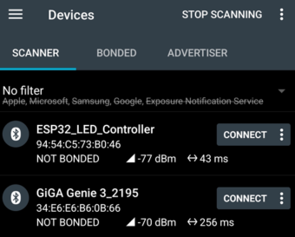
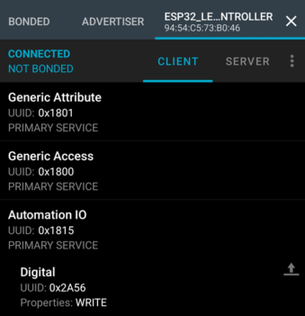
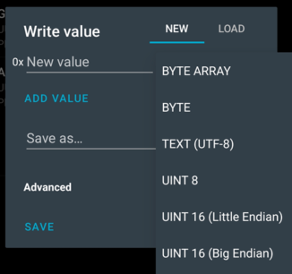
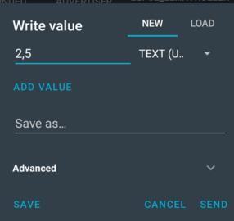
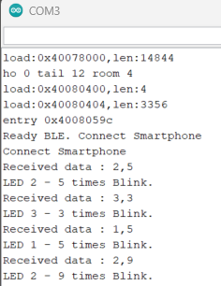
TEST

Slide 49
The end.

